Slide 1
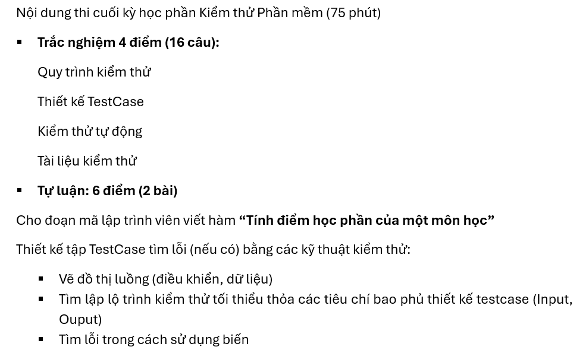

  ÔN TẬP
  int Sum(int a, int b)
  {
  int S;
  if(a==1090)
  S=a;
  else
  S=a+b;
  return S;
  }

Slide 2
White box testing
Mục tiêu
→ Kiểm tra xem phần mã nguồn có đáp ứng yêu cầu của thiết kế &đặc tả hay không? (chính xác&tin cậy)

Slide 3
White box testing
Kỹ thuật WBT
Bao gồm:
Kiểm thử luồng điều khiển (Control Flow Testing)
Phân tích (tĩnh)&kiểm thử (động) luồng dữ liệu (Data Flow Testing)

Slide 4
White box testing
Quy trình:
B1: Xây dựng đồ thị luồng
Mã nguồn chương trình
Đồ thị luồng
B2: Chọn lộ trình kiểm thử
Tiêu chí
B3: Tạo ca kiểm thử
Các ca kiểm thử
Các lộ trình kiểm thử

Slide 5
White box testing
Flow Graph: G(N, E)
  N (Node), đỉnh: là các lệnh/khối lệnh hoặc thông tin d, u (cu/pu), [k]
  E (Edge), cung: thể hiện mối quan hệ thứ tự điều khiển, giữa các lệnh (đỉnh).
Notes:
Đồ thị luồng điều khiển là một phương pháp miêu tả thuật giải. Đây là phương pháp trực quan giúp tester dễ dàng quan sát được các thành phần của thuật giải và mối quan
hệ trong việc thực hiện các thành phần này.

Slide 6
WHITE BOX TESTING
CFG
DFG (static)
DFG (DYNAMIC)
0
TimMax(a,b)
0
0
def(a,b)
def(a,b)
if(a>b)
1
1
use(a,b)
1
puse(a,b)
puse(a,b)
a>b
a<=b
2
3
use(a)
def(max)
2
3
use(b)
def(max)
cuse(a)
def(max)
2
3
cuse(b)
def(max)
max=a
max=b
4
4
4
return max
use(max)
kill(a,b,max)/killall
cuse(max)

Slide 7
White box testing
Tiêu chí (ControlFlow Testing)
Statement coverage (SC)
Decision coverage (DC) – Edge/Branch Coverage
Condition coverage (CC)
Decision/condition coverage (D/CC)
Multiple condition coverage (MCC)
Path coverage (PC)
Basic Path coverage

Slide 8
WHITE BOX TESTING
Tiêu chí (DataFlow Testing Static)
Mẫu chuẩn: duk
7 khả năng ghi nhận lỗi (bất thường):
~u, ~k
d~
dd, dk
ku, kk
Notes:
Là kỹ thuật kiểm tra các luồng (flow) dữ liệu trong chương trình thông qua các đường dẫn (path)
Luồng dữ liệu được trực quan hóa thành các hoạt động: nhận dữ liệu vào, biến đổi dữ liệu đầu vào thông qua tính toán thành dữ liệu đầu ra

Slide 9
WHITE BOX TESTING
  Tiêu chí (DataFlow Testing Dynamic):
All defs coverage: mỗi định nghĩa biến đạt đến được ít nhất một sự sử dụng (du(v, n_{i}))
All uses coverage: mỗi một sử dụng biến đạt đến được ít nhất một định nghĩa (du(v, ni, nj))
All def-use coverage (All du-path coverage): mỗi định nghĩa biến đạt đến được tất cả các sự sử dụng có thể thông qua tất cả các du-path

Slide 10
WHITE BOX TESTING
DataFlow Testing Dynamic
du-path: là lộ trình định nghĩa-sử dụng đối với biến v nếu (n_{i}→n_{j}/e_{j})
    v∈def(n_{i}) và v∈c-use(n_{j})/p-use(n_{k,}n_{j})
    n_{i}→n_{j} là def-clear, simple path đối với biến v
    Hoặc n_{i}→n_{j} là def-clear, loop free path đối với biến v
du-path là gì? Cách xác định
n_{i}
…
n_{k}
p-use(n_{k},n_{j})={v}
def(n_{i})={v}
n_{j}
c-use(n_{j})={v}

Slide 11
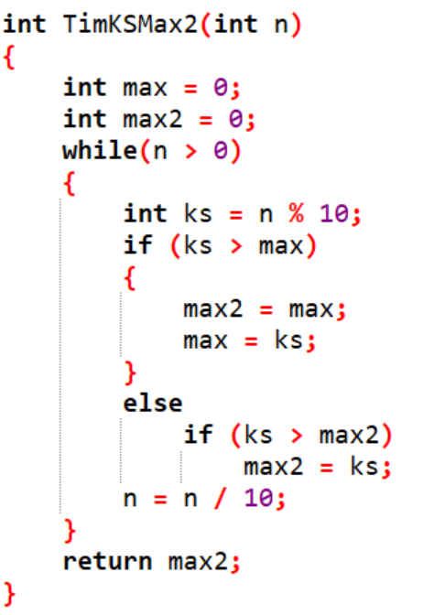
Tìm kí số có giá trị lớn thứ 2 trong số nguyên dương n
VD: n: 3909, kí số lớn thứ 2: 3
Xây dựng đồ thị luồng điều khiển
Tìm lỗi (nếu có) bằng cách thiết kế bộ testcase thỏa tiêu chí bao phủ đỉnh, tiêu chí bao phủ rẽ nhánh.
Xây dựng đồ thị luồng dữ liệu (tĩnh), kiểm tra xem biến ks được sử dụng đúng cách chưa?
Xây dựng đồ thị luồng dữ liệu (động), tìm lỗi dựa trên bộ testcase thỏa tiêu chí bao phủ all uses

Slide 12
int HamTH(int a, int b)
{ int x = 0, y = b, S = 0;
while (x < a)
{
y = y + x;
if (y % 2 == 0) S += y;
else
if (y % 5 == 0)
{
y = y - 3;
continue;
}
else
if (y > 50) break;
if (S > 100) return S;
x++;
y = y + 1;
}
return S;
}

